Slide 1
Onderhouden houtachtige beplantingen.

Slide 2
Functie van de beplanting
Bosplantsoen rondom fabrieken en rondom sportvelden
afschermen van inkijk
afschermen van wind.
Sierplantsoen in tuinen en parken.
Sierwaarde van blad, bes, bloem, takken, schors, groeivorm.

Slide 3
snoeiregels
Ken de plant
Laat de natuurlijke groeiwijze in stand
Snoei regelmatig
Snoei op het juiste tijdstip
Verwijder dood en ziek hout
Maak geen kapstokken
Maak gladde wonden

Slide 4
gereedschappen
de motorzaag
de handzaag
de bosmaaier
de snoeischaar
de snoeizaag
de heggenschaar
de takkenschaar
de hiep
de Finse sikkel

Slide 5
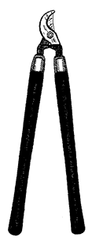
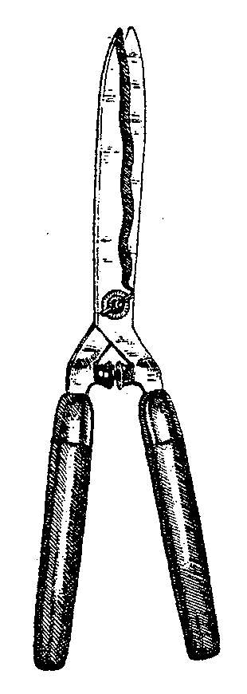
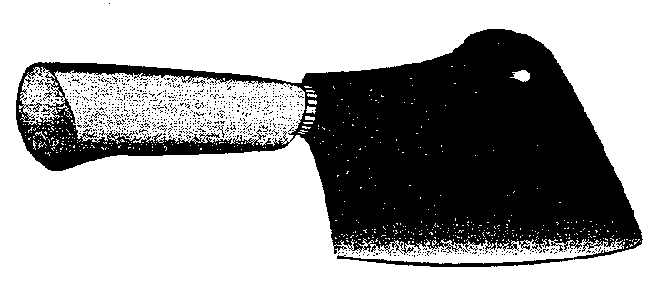

takkenschaar
Om dikke takken te knippen.
Heggenschaar
Met rechte
Met gegolfde messen
Elektrische heggenschaar
Motor heggenschaar
De hiep en finse sikkel
Om te hakken, geeft ruw werk

Slide 6
onderhoud
De gereedschappen altijd droog en schoonmaken na het gebruik.
Scherp maken voor de volgende keer
Beetje olie gebruiken om roest te voorkomen.
(een vette lap is al genoeg)
Opbergen, ophangen met het scherp naar de muur.

Slide 7
Vraag: Zet bij de zinnen hieronder steeds een cirkel om het goede antwoord.
a. Als je een haag snoeit met zachte twijgen, neem je een heggenschaar met rechte messen/gegolfde messen.
b. Voor een tak van drie centimeter dik neem je een
snoeischaar/takkenschaar.
c. Een elektrische heggenschaar is handig voor
korte heggen/lange heggen.
d. Een ander woord voor heg is haag/heester.

Slide 8
Hoe heb je nu het gereedschap opgeborgen?
Hoe netjes is het?
Is het allemaal goed opgehangen?
Is het allemaal scherp?
Is het allemaal elke dag schoon gemaakt?
Wat zou je anders willen zien in de gereedschap berging?

Slide 9
Sierwaarde van heesters
mooie bloemen hebben
§ mooie bessen dragen
§ mooie bladeren hebben
§ mooie twijgen hebben
§ een mooie vorm hebben

Slide 10
Hoe ga je snoeien
Wat voor soort heester ga je snoeien?
Wat is precies de sierwaarde ervan?
Als je ze kent weet je hoe je ze moet snoeien.

Slide 11
Verschillende sierheesters
Bloemheesters hebben bloemen aan;
aan de scheuten
aan de twijgen
aan de takken

Slide 12
Scheuten en twijgen
Een scheut is een nieuwe uitloper van de plant. Een scheut is nog zacht: hij is nog kruidachtig.
Een twijg is een dunne, buigzame tak.
Een twijg is nog jong. Hij heeft nog geen zijtakken.

Slide 13
scheutbloeiers
Heesters waarvan de bloemen aan de scheuten groeien, noem je
scheutbloeiers.
na de bloei helemaal snoeien.
vlak boven de grond afknippen.
Het volgende jaar vormen ze dan weer nieuwe scheuten waaraan de nieuwe bloemen komen.

Slide 14
scheutbloeiers
Voorbeelden zijn;
Lavandula lavendel
Rosa roos
Buddleia vlinderstruik

Slide 15
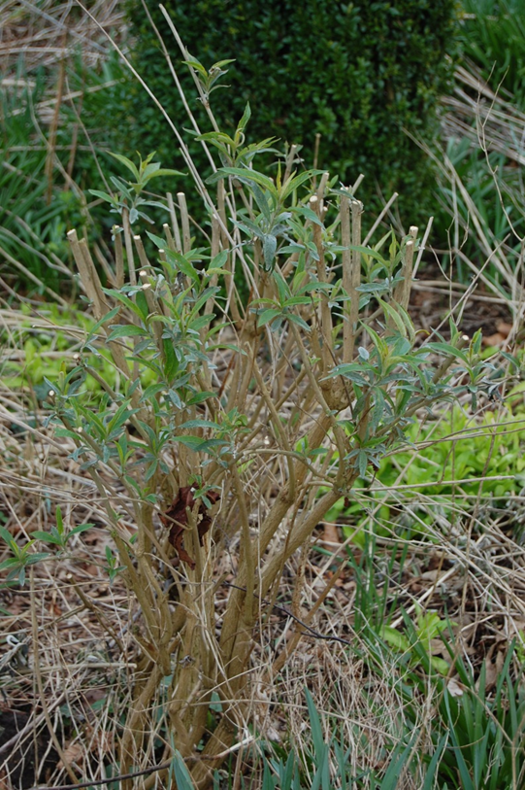
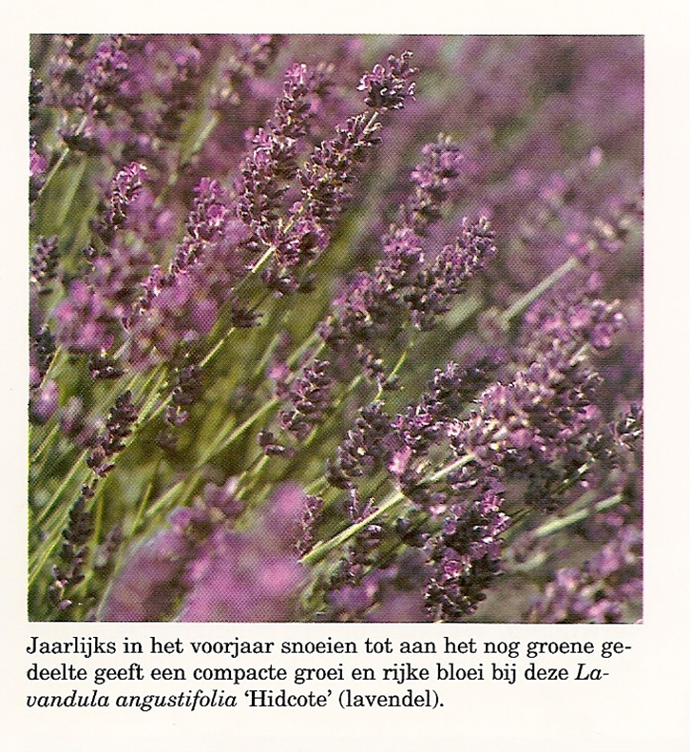

Slide 16
Twijgbloeiers
Heesters waarbij de bloemen aan de twijgen groeien, noem je
twijgbloeiers.
Bij een twijgbloeier nooit de scheuten snoeien
Die scheuten worden namelijk twijgen.
Dan komen er pas bloemen aan
Pas als de bloemen uitgebloeid zijn, snoei je de twijgen

Slide 17
twijgbloeiers
Prunus triloba amandelboompje
Forsythia bloeiend hout
Ribes ribes
Syringa sering

Slide 18
takbloeiers
Heesters waarbij de bloemen aan de takken groeien, noem je
takbloeiers.
Bij de takbloeiers groeien de bloemen aan de tak.
Takbloeiers worden meestal niet gesnoeid.
Ze worden alleen soms uitgedund

Slide 19
takbloeiers
Pyracantha vuurdoorn
Chaenomeles sierkwee
Hamamelis toverhazelaar.

Slide 20
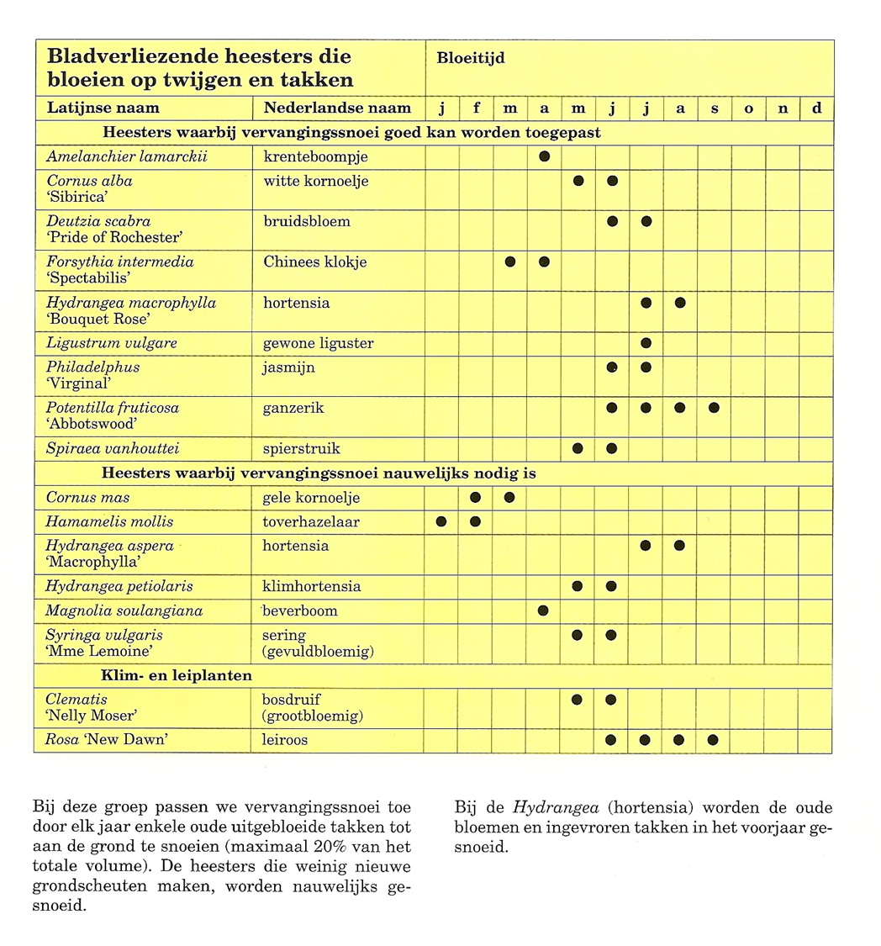

Slide 21
verjonginssnoei
Heesters met mooie twijgen
Enkele oude takken weghalen
De struik maakt dan weer nieuwe scheuten die uitgroeien tot mooie twijgen
Voorbeeld
Cornus alba

Slide 22
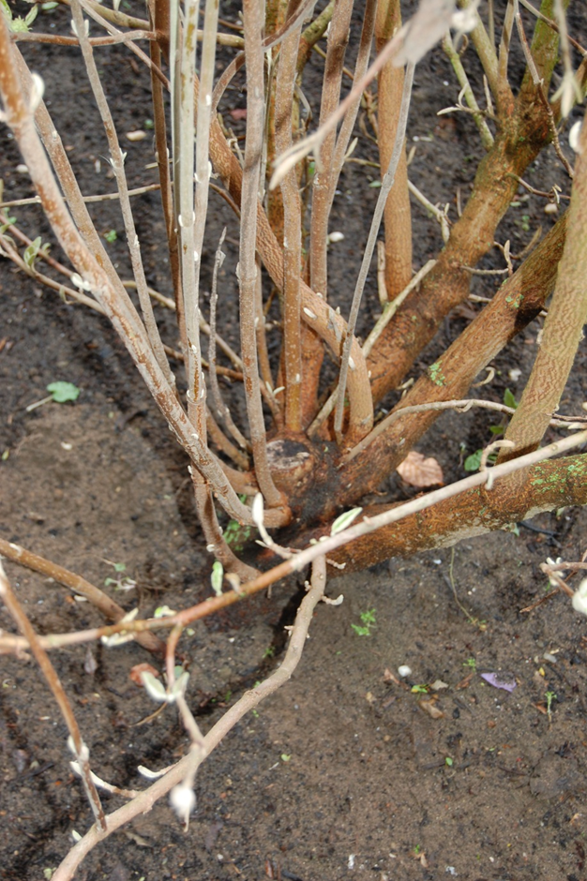
Verjongings snoei.

Slide 23
bosplantsoen
Vaak geheel af zetten of verjonginssnoei.
Voorbeeld
Corylus avellana hazelaar

Slide 24
Bladheesters
De groenblijvende heesters
Meestal niet snoeien
Snoeien om de vorm te behouden
Alleen scheuten of enkele storende takken
Voorbeeld
Aucuba broodboom
Prunus laurocerasus laurier

Slide 25
Heesters met mooie vorm
Meestal heesters die zeer langzaam groeien
Niet snoeien
alleen dode en zieke takken
Allen storende takken
Voorbeeld
Hamamelis mollis toverhazelaar
Acer japonica japanse esdoorn.

Slide 26
Doorgaande heesters
Worden ‘gewoon’ steeds hoger en breder
De nieuwe scheuten worden twijgen, de twijgen worden takken
De heesters vertakken zich steeds meer, waardoor ze hoger en breder worden
Het binnenste stuk van de heester is het oudste.
Snoeien
Alleen snoeien als ze niet genoeg ruimte hebben.

Slide 27
verjonginsheesters
De jonge scheuten groeien namelijk niet uit de oude takken.
Ze groeien vanuit het hart van de plant, bij de wortel.
De scheuten zitten vooral binnenin de heester.
Snoeien;
Verjongen door oude takken weg te halen

Slide 28
Vraag:
Zijn de volgende zinnen waar of niet waar?
Zet een cirkel om het goede antwoord.
a. Doorgaande heesters hebben veel vertakkingen. waar/niet waar
b. Bij doorgaande heesters groeien de scheuten vanuit het hart van de plant, dicht bij de grond.
waar/niet waar

Slide 29
Vraag:
Zet een cirkel om de goede antwoorden.
a. Een verjongingsheesters snoei je wel/niet tot op de grond.
b. Het snoeien van doorgaande heesters is wel/niet nodig voor de groei van de heester.

Slide 30
Vraag;
Ik denk dat het bosplantsoen rondom een voetbalveld bestaat uit
verjongingsheesters/doorgaande heesters,
omdat ………………………..

Slide 31
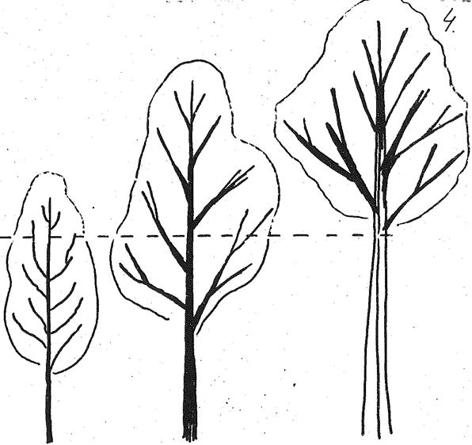

Boomgrootte

Slide 32
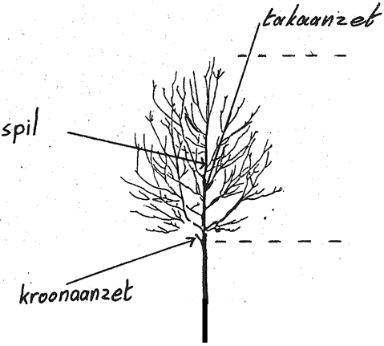

Slide 33
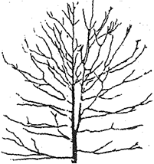
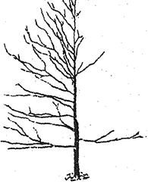
Zuiger concurrent voor spil

Slide 34
Snoeiregels bomen.
Laat in de tijdelijke kroon geen dikke takken tot ontwikkeling komen.
Snoei van de blijvende kroon is doorgaans niet nodig
De stam : kroon verhouding is 1 : 2
Habitus van de boom behouden.

Slide 35
Snoeiregels vervolg.
Berk, walnoot, es, paardekastanje niet in het voorjaar snoeien ivm “bloeden”.
Dikke takken eerst op stompzagen ivm uitscheuren.
Maak gladde wonden, geen kapstokken
Haaks op de tak, niet door de takkraag.

Slide 36
Heesters
Scheutbloeiers Buddleia
Heesters met bloemknoppen langs de twijgen (Prunus triloba)
Heesters met zuivere bloemknoppen langs korte zijtwijgen (sporen) aan de een jaar oudere twijgen (Forsythia)
Heesters met zuivere bloemknoppen aan het einde van de twijg. (Syringa)
Heesters met gemengde knoppen aan de twijg. (Ribes)

Slide 37
Vervolg;
6. Heesters waarbij de bloemen (dus ook de vruchten) aan kortloten zijn geplaatst. (Chaenomelus)
7. Heesters met opvallende vruchten. (Cotoneaster)
8. Heesters die langzaam groeien en weinig overtollig hout vormen. (Hamamelis)
9. Bladhoudende heesters (Aucuba)

Slide 38
1. Scheutbloeiers
Met veel grond scheuten
Hypericum soorten
Spiraea bumalda, Spiraea japonica
Potentilla fruticosa
Met minder grondsoorten
Hydrangea paniculata
Buddleia davidii
Caryopteris clandonensis
Genista tinctoria

Slide 39
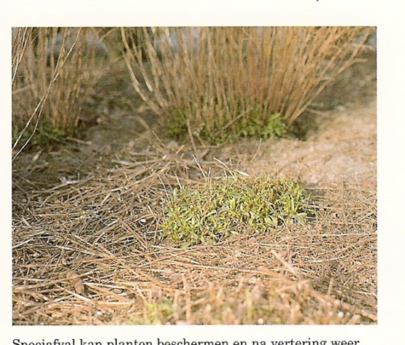

Slide 40
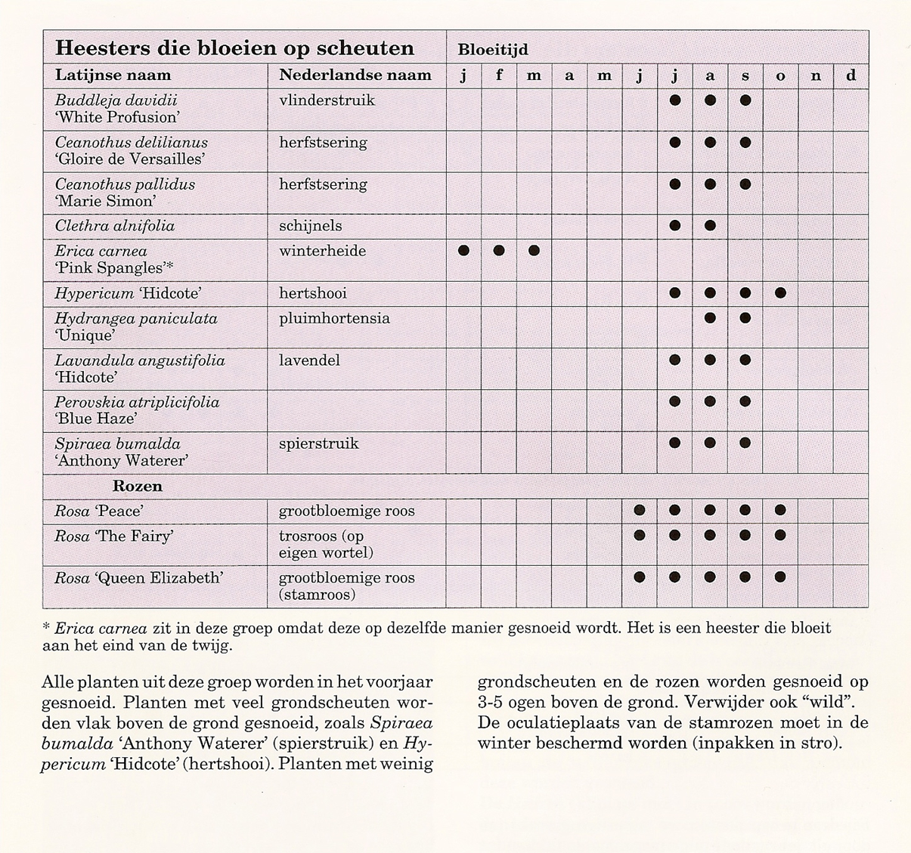

Slide 41
2. Heesters met bloemknoppen langs de twijgen.
Prunus triloba
Salix caprea ‘Kilmarnock’
Cytisus preacox
Cytisus scoparius

Slide 42
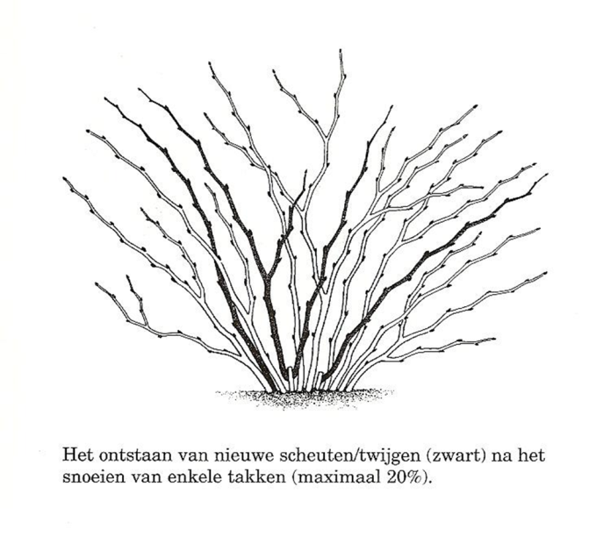
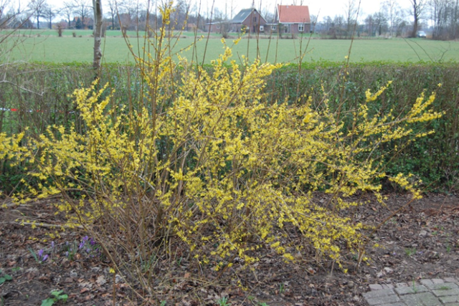
3. Heesters met zuivere bloemknoppen die geplaatst zijn op kortloten( sporen) aan de één jaar oudere twijgen
Forsythia intermedia

Slide 43
4. Heesters met zuivere bloemknoppen aan het einde van de twijg.
Syringa vulgaris
Rhododendron
Azalea

Slide 44
5. Heesters met gemengde knoppen langs de twijg
Spiraea arguta, S. van houttei
Deutzia scabra
Weigela florida
Philadelphus soorten
Ribes sanguineum
Kerria japonica
Kolkwitzia amabilis
Aronia melanocarpa

Slide 45
6. Heesters waarbij de bloemen aan kortloten zijn geplaatst.
Chaenomelis ssorten
Prunus serrulata
Prunus subhirtilla
Malus soorten

Slide 46
7. Heesters met opvallende vruchten
Cotoneaster soorten
Berberis aggregata
Callicarpa bodinieri
Euonymus planipes

Slide 47
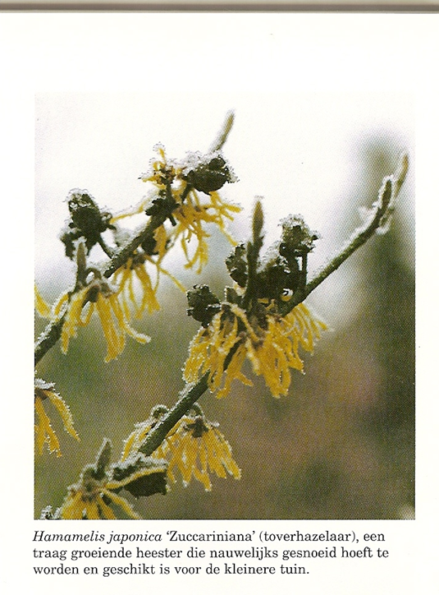
8. Heesters die langzaam groeien en weinig overtollig hout maken
Hamamelis mollis
Calycanthus fertilus
Daphne mezereum
Corylopsis pauciflora
Cotinus coggigria

Slide 48
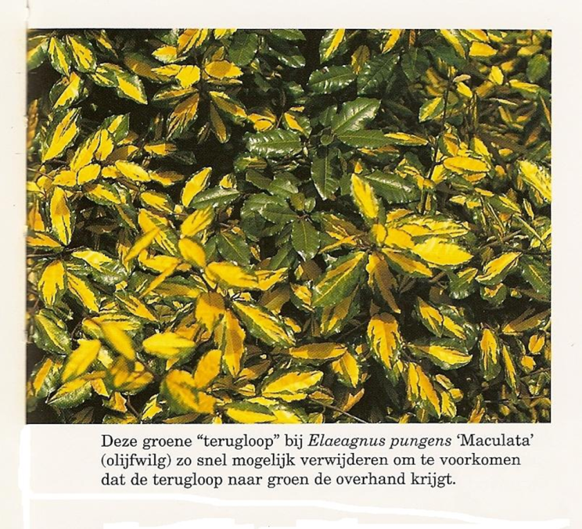
9. Bladhoudende heesters
Aucuba japonica
Viburnum davidii
Prunus laurocerasus
Elaeagnus pungens ‘Maculata’

Slide 49
Rozen
Struikrozen
Miniatuurrozen of dwergrozen
Leirozen
Park of botanische rozen
Stam en treurrozen

Slide 50
Struikrozen
Herfst; eventueel terugknippen tot op 40 cm.
Voorjaarssnoei half maart - half april
Dood hout en dunne en zwakke twijgen verwijderen
Teveel aan gesteltakken verwijderen
5 tot 7 stuks aanhouden
Terugsnoeien tot op 3 tot 5 ogen
Op een buitenoog snoeien

Slide 51
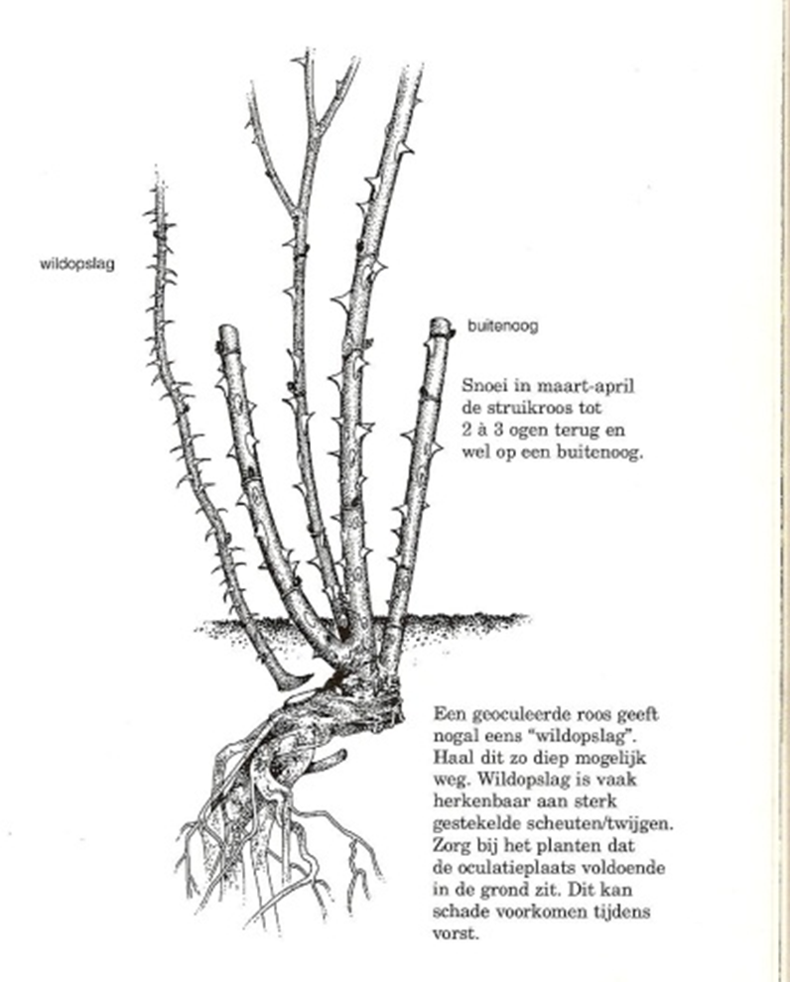

Slide 52
Struikrozen
Zomersnoei
Uitgebloeide bloemen verwijderen
“Wild” wegtrekken

Slide 53
Miniatuur of dwergrozen.
Half maart - half april
geheel boven de grond wegknippen.

Slide 54
Leirozen
a. Na het planten alle takken terugknippen tot op 20 á 30 cm.
b. In het 1e seizoen ontstaan basisscheuten waarop op het einde bloemen zullen ontstaan

Slide 55
Leirozen
Na de bloei een aantal sterke scheuten aanhouden en toppen en de rest wegknippen.
In het 2e seizoen ontstaan er zijscheuten aan de aangebonden twijgen (bloei) en er ontstaan nieuwe scheuten.

Slide 56
Leirozen
e. Na de bloei zwakke basisscheuten verwijderen en de zijscheuten langs de hoofdtakken terugsnoeien tot op 2 tot 3 ogen, nieuwe sterke basisscheuten toppen.

Slide 57
Leirozen
f. In het 3e jaar is de bloei zeer rijk

Slide 58
Leirozen
g. Na de bloei wordt gesnoeid zoals het voorgaande jaar. De oudste takken worden verwijderd.

Slide 59
Botanische rozen
a,. Soorten die veel grondscheuten maken vormen;
Rosa nitida, R. rugosa, R. virginiana
Sterk dunnen of geheel kort boven de grond afknippen.
Snoeitijdstip: winter.

Slide 60
Botanische rozen
Soorten die groeien als gewone struiken.
Rosa canina, R. glauca
oudste takken geheel verwijderen
Snoeitijdstip: winter

Slide 61
Stam rozen:
behandelen als struikrozen
Treurrozen:
behandelen als leirozen.

Slide 62
Heide
Geregeld snoeien, de planten niet te oud laten worden.
Snoeitijdstip: half maart, half april
Winterbloeiers na de bloei.
Niet te kort op het oude hout (idem als lavendel)

Slide 63
Klim en leiplanten
Clematis
Grootbloemige hybriden die in de voorzomer bloeien:
C. ‘Nelly Moser’, C. ‘Madame le Coeltre’,
C. ‘The President’.
Zij bloeien op het oude hout.
Snoei direct na de bloei.

Slide 64
Clematis
Grootbloemige hybriden die in de zomer bloeien:
C. ‘Ville de Lyon’, C. ‘Jackmanii’,
C. ‘Hagley Hybrid’, C. ‘Comtesse de Bouchard’
Bloeien op de jonge scheuten.
Snoeien eind februari, half maart
Kunnen elk jaar tot op 40 á 60 cm boven de grond worden terug gesnoeid.

Slide 65
Clematis
Kleinbloemige soorten die in het voorjaar bloeien.
C. montana, C. alpina
Indien nodig snoeien na de bloei.

Slide 66
Clematis
Kleinbloemige soorten die in de zomer bloeien.
C. tangutica, C. orientalis
Indien nodig half maart, half april terugsnoeien tot op het hout van vorig jaar.

Slide 67
Functies van hagen
• als afscheiding van de tuin.
• als windscherm.
• om iets aan het zicht te onttrekken.
• voor het maken van plantvakken.
• als groene achtergrond voor borders.
• voor het maken van tuinkamers.

Slide 68
Hagen
Strakke hagen
Losgroeiende hagen
Begroeid hekwerk
Bladverliezende
Groenblijvende

Slide 69
Strakke hagen
Fagus sylvatica Beuk
Carpinus betulus haagbeuk
Taxus baccata
Prunus laurocerasus laurier
Buxus palm
Thuja
Chamaecyparis
Ligustrum liguster

Slide 70
Losgroeiende hagen
Lavandula lavendel
Potentilla ganzerik
Prunus laurocerasus laurier
Lonicera nitida
Begroeid hekwerk
Hedera

Slide 71
Tijdstip in het jaar
Strakke hagen
Als er veel schot op zit. Meestal in juni.
De 2e knipbeurt is dan weer in augustus, september.
Bij meer dan 2 knipbeurten naargelang er veel schot op zit.
Na september, oktober is meestal niet nodig.

Slide 72
Tijdstip voor losse hagen
Afhankelijk van de soort haag.
Bloeiende hagen zoals Potentilla en Lavandula knippen zoals de heesters worden gesnoeid.
Denk aan de bloeitijd.
Denk aan het doel van de haag.

Slide 73
Snoeifrquentie per jaar.
Beuk 2x
Haagbeuk 2x
Coniferen 2x
Liguster 3 á 4
Buxus 3 á 4
Zuurbes 2 á 3

Slide 74
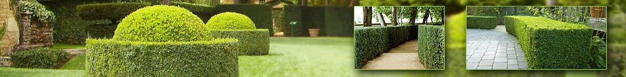
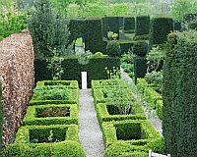
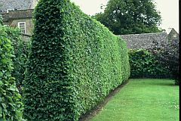
Vormen

Slide 75
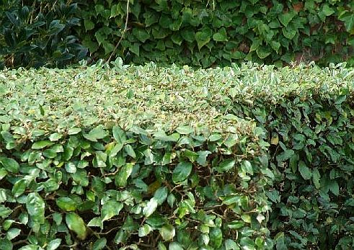
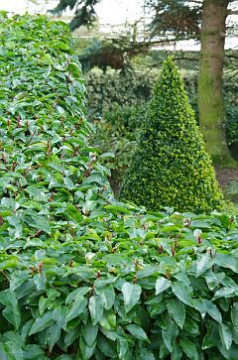
haagvormen

Slide 76
Haagvormen
Bij het knippen goed opletten op de vorm.
Onder breed, boven smal
trapezium vormig
Zeer belangrijk ivm. de lichtinval.
goed Matig slecht

Slide 77
Fruit.
Zwarte bes;

